Slide 1
BÁO CÁO HỌC THUẬT
Sự khác nhau giữa KV DĐ và KDĐ
Lực điện tác dụng lên hạt trong điện trường
01
02
PHƯƠNG PHÁP TUYỂN ĐIỆN
03
04
Các PP tích điện cho hạt khoáng
Máy tuyển điện
Phạm Văn Luận

Slide 2


Sự khác nhau giữa KV DĐ và KDĐ
Bất cứ một sự di chuyển nào của các electron đều tạo ra dòng điện;
Chất dẫn điện là chất không ngăn cản sự dịch chuyển tự do của các e;
Chất điện môi là chất ngăn cản sự dịch chuyển tự do của các e.
Điện trường là một dạng đặc biệt của vật chất, nó có năng lượng nên bất kỳ một điện tích nào đặt trong điện trường đều chịu tác dụng của điện trường ấy.
Định luật Culông:

Slide 3
Bề mặt hạt trong điện trường
KV DĐ
KVK DĐ
Ở ĐK thường KDĐ, khi đặt trong ĐT do sự cảm ứng tĩnh điện các ion âm tách khỏi bề mặt dịch chuyển về điện cực dương. Bề mặt hạt mang điện tích dương
Các ion – và + tồn tại trong lưỡng cực điện. Khi đặt trong ĐT đầu của chất điện môi hướng về cực dương mang dấu -. Hiện tượng phâ cực của chất ĐM.

Slide 4
Lực điện tác dụng lên điện trường
Lực điện tác dụng lên hạt khoáng, khi được tích điện sơ bộ:
ε’: hằng số điện môi tương đối của môi trường, môi trường khí ε’ = 1;
ε₀: hằng số điện môi của chân không;
Nếu tạo ra lực F₁> tổng lực cơ tác dụng lên hạt, có thể tách hạt DĐ ra khỏi hạt KDĐ
Lực điện tác dụng lên hạt trong điện trường không đồng nhất
Nếu cho hai hạt khoáng có hằng số điện môi khác nhau vào môi trường có hằng số điện môi ε’ với điều kiện (ε’₂< ε’ < ε’₁). Khi đó:
F₂(ε’₁) >0 hạt bị đẩy về phía có cường độ ĐT mạnh;
F₂(ε’₂) <0 hạt bị đẩy về phía có cường độ ĐT yếu;
Chú ý: Lực F₁>F₂ hang 100 lần, nên cần tích điện sơ bộ trước khi tuyển.

Slide 5
Các phương pháp tích điện sơ bộ
Tích điện trong trường tĩnh điện (cho hạt khoáng tiếp xúc trực tiếp với vật tích điện)
-
Tích điện bằng trường phóng điện vầng sáng.
+
Tích điện bằng ma sát.

Slide 6
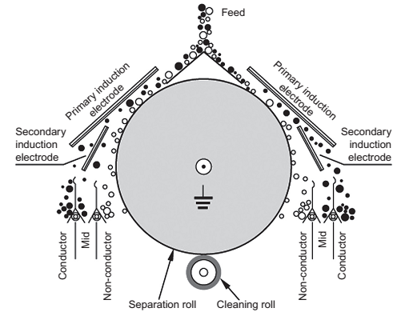
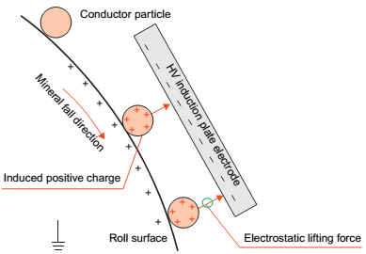
Máy tuyển tĩnh điện
Cấp liệu
Hạt dẫn điện
Cực cảm ứng sơ cấp
Cực cảm ứng sơ cấp
Cực cảm ứng thứ hai
Cực cảm ứng thứ hai
Hướng di chuyển của hạt
Điện cực tĩnh điện dạng tấm
Hạt tích điện dương
Bề mặt trục
Lực nâng tĩnh điện
Trung gian
Dẫn điện
Trung gian
Dẫn điện
Không dẫn điện
Không dẫn điện
Trục tuyển
Trục vệ sinh

Slide 7
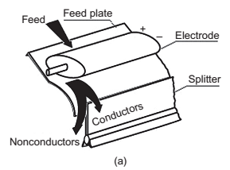
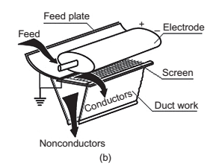
Máy tuyển tĩnh điện
Cấp liệu
Tấm cấp liệu
Tấm cấp liệu
Điện cực
Cấp liệu
Điện cực
Dao tách dòng
Lưới
Mạng ống thông gió
Sản phẩm dẫn điện
Sản phẩm không dẫn điện
Sản phẩm dẫn điện
Sản phẩm không dẫn điện

Slide 8
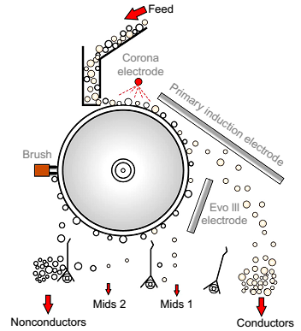
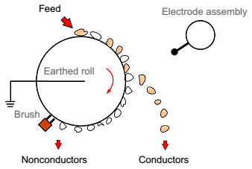
Máy tuyển điện vầng sáng – tĩnh điện
Cấp liệu
Cấp liệu
Hệ thống điện cực
Điện cực vầng sáng
Trục nối đất
Điện cực cảm ứng tĩnh điện sơ cấp
Chổi gạt
Chổi gạt
Điện điện thứ 3
Sản phẩm không dẫn điện
Sản phẩm dẫn điện
Vầng sáng
Sản phẩm trung gian 2
Sản phẩm trung gian 1
Sản phẩm không dẫn điện
Sản phẩm dẫn điện
Vầng sáng – tĩnh điện
Sự khác biệt cơ bản giữa máy tuyển tĩnh điện và vầng sáng là điện cực âm.

